Slide 1

수신측에서 보낸 확인 응답이 오류인 경우
rdt_rcv(rcvpkt) – 응답 데이터를 받았는지
corrupt(rcvpkt) – 수신자가 보낸 응답데이터에 오류가 났음을 알림
에 부합하므로 Λ(Null)을 실행
컴퓨터 네트워크
Computer Network
연습문제 P9 – rdt 3.0
컴퓨터 공학과
20164091 / 송희령

Slide 2
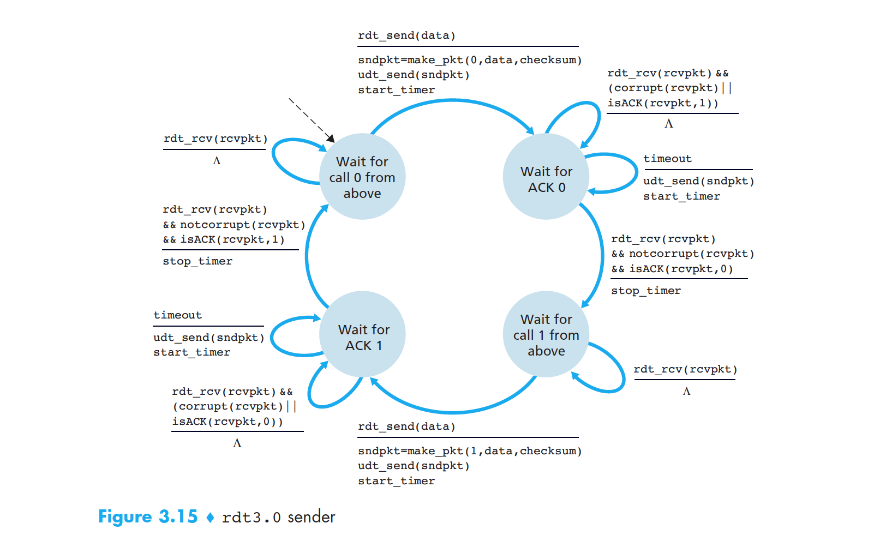
P9
rdt 3.0에서 송신된 데이터 패킷이 오류 발생한 경우와 수신 측에서 보낸 확인 응답이 오류 발생한 경우 각각에 대한 타이밍 다이어그램
1. 송신 데이터 패킷 오류 - 분석
송신 데이터 패킷 오류의 경우 해당 조건중
rdt_rcv(rcvpkt) – 응답 데이터를 받았는지
isACK(rcvpkt, 1) – 응답ACK가 1인경우(전송 데이터 손상)
에 부합하므로 Λ(Null)을 실행
이후 아무것도 실행하지 않고(Λ(Null)), timeout 진행
udt_send(sndpkt) - 만들어진 패킷을 재전송
start_timer – 경과시간 재측정
을 실행하여 데이터를 재 전송함

Slide 3
P9
rdt 3.0에서 송신된 데이터 패킷이 오류 발생한 경우와 수신 측에서 보낸 확인 응답이 오류 발생한 경우 각각에 대한 타이밍 다이어그램
1. 송신 데이터 패킷 오류 - 표현
송신자 수신자
pkt0 전송
ack0을 수신해야하지만 ack1이 수신
timeout 진행
pkt0가 손상되었음을 확인
pkt0 재전송
ack0 정상 수신
pkt1 전송
ack1 정상수신
pkt0 전송
pkt0(손상)
pkt0을 수신하지만 손상된 데이터임
ack1을 보내 데이터에 손상되었다고 알림
pkt0 정상수신
ack0 전송
pkt1 정상수신
ack1 전송
ack1
pk0
ack0
pkt1
ack1

Slide 4
P9
rdt 3.0에서 송신된 데이터 패킷이 오류 발생한 경우와 수신 측에서 보낸 확인 응답이 오류 발생한 경우 각각에 대한 타이밍 다이어그램
2. 수신측에서 보낸 확인 응답 오류 - 분석
수신측에서 보낸 확인 응답이 오류인 경우
rdt_rcv(rcvpkt) – 응답 데이터를 받았는지
corrupt(rcvpkt) – 수신자가 보낸 응답데이터에 오류가 났음을 알림
에 부합하므로 Λ(Null)을 실행
이후 아무것도 실행하지 않고(Λ(Null)), timeout 진행
udt_send(sndpkt) - 만들어진 패킷을 재전송
start_timer – 경과시간 재측정
을 실행하여 데이터를 재 전송함

Slide 5
P9
rdt 3.0에서 송신된 데이터 패킷이 오류 발생한 경우와 수신 측에서 보낸 확인 응답이 오류 발생한 경우 각각에 대한 타이밍 다이어그램
2. 수신측에서 보낸 확인 응답 오류 - 표현
송신자 수신자
pkt0 전송
ACK0을 수신하지만 손상되었음
timeout 진행
pkt0 재전송
ACK0 정상 수신
pkt1 전송
ACK1 정상수신
pkt0 전송
pkt0
pkt0 정상수신
ACK0 전송
pkt0 정상수신
ACK0 전송
pkt1 정상수신
ACK1 전송
ACK0(손상)
pk0
ACK0
pk1
ACK1

Slide 6
감사합니다
20164091 송희령

